Slide 1

도면해석 자동화
인공지능 융합학과 2021137675 서승훈
Copyrightⓒ. Saebyeol Yu. All Rights Reserved.

Slide 2

CONTENTS
001
금주진행상황
하나의 Line Entity를 공유하는 둘 이상의 부호 구간 분할을 위한 전처리
002
향후계획
하나의 Line Entity를 공유하는 둘 이상의 부호 구간을 분할하는 선 검출
Copyrightⓒ. Saebyeol Yu. All Rights Reserved.

Slide 3
Part 1.
금주진행상황
ion
Copyrightⓒ. Saebyeol Yu. All Rights Reserved.

Slide 4
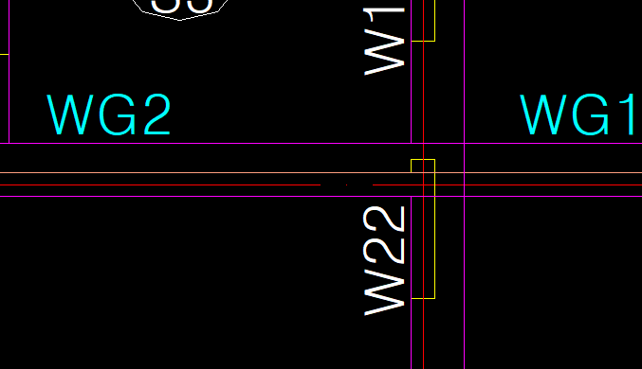
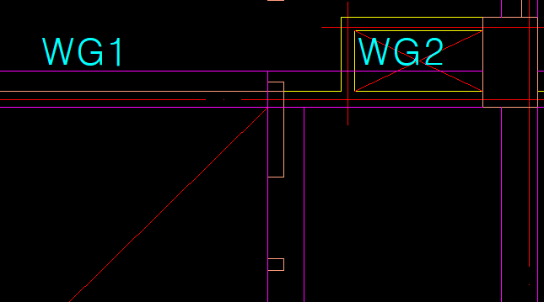
1-1.
하나의 Line Entity를 공유하는 둘 이상의 부호구간 분할을
위한 자료 전처리

Slide 5
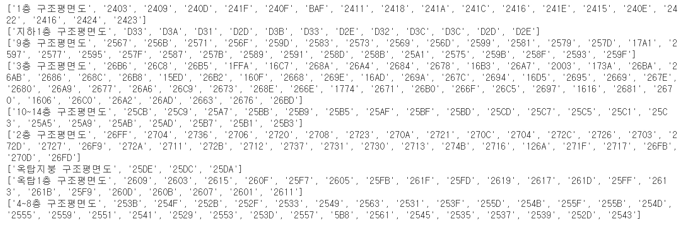
1-1.
하나의 Line Entity를 공유하는 둘 이상의 부호구간 분할을
위한 자료 전처리
각 부호별로 최근접한 Line Entity가 두번 이상 검출되는것을 탐색

Slide 6
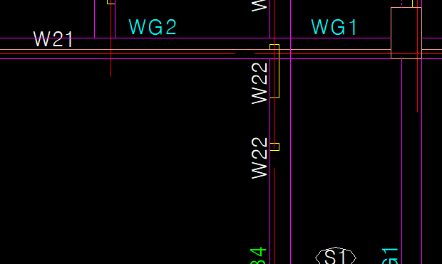
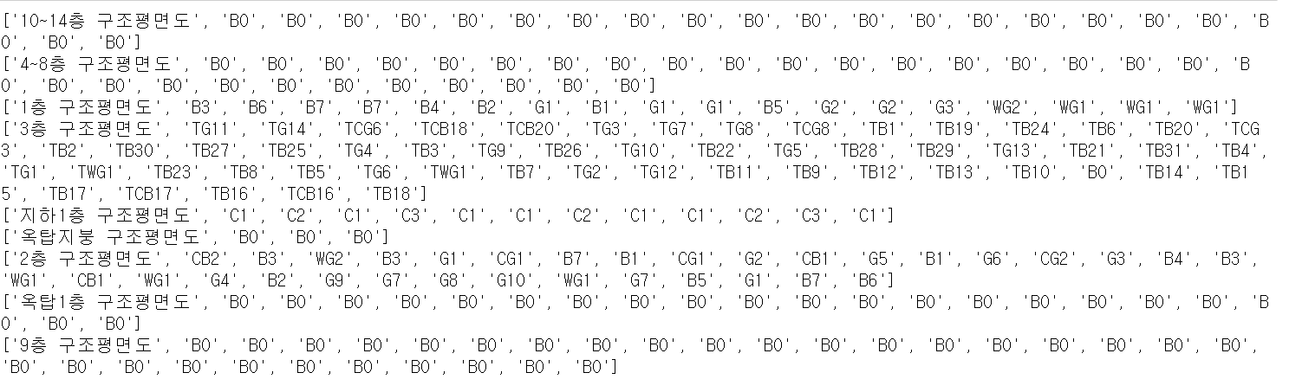

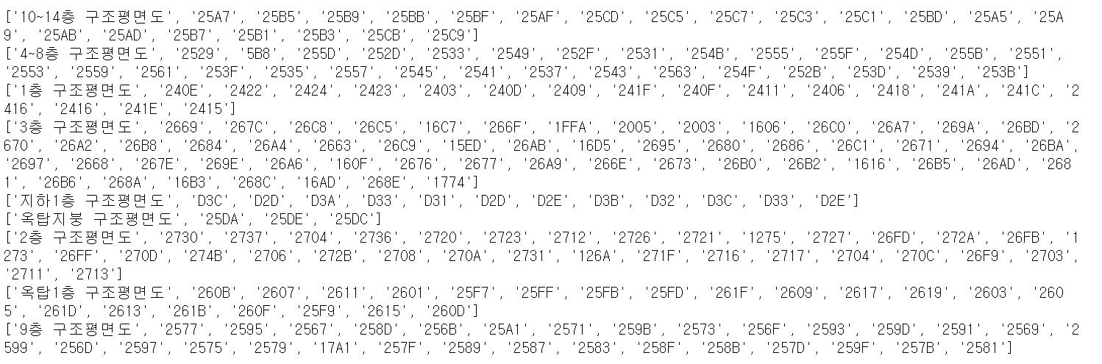
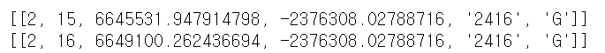
1-1.
하나의 Line Entity를 공유하는 둘 이상의 부호구간 분할을
위한 자료 전처리

Slide 7
Part 2.
향후계획
ion
Copyrightⓒ. Saebyeol Yu. All Rights Reserved.

Slide 8
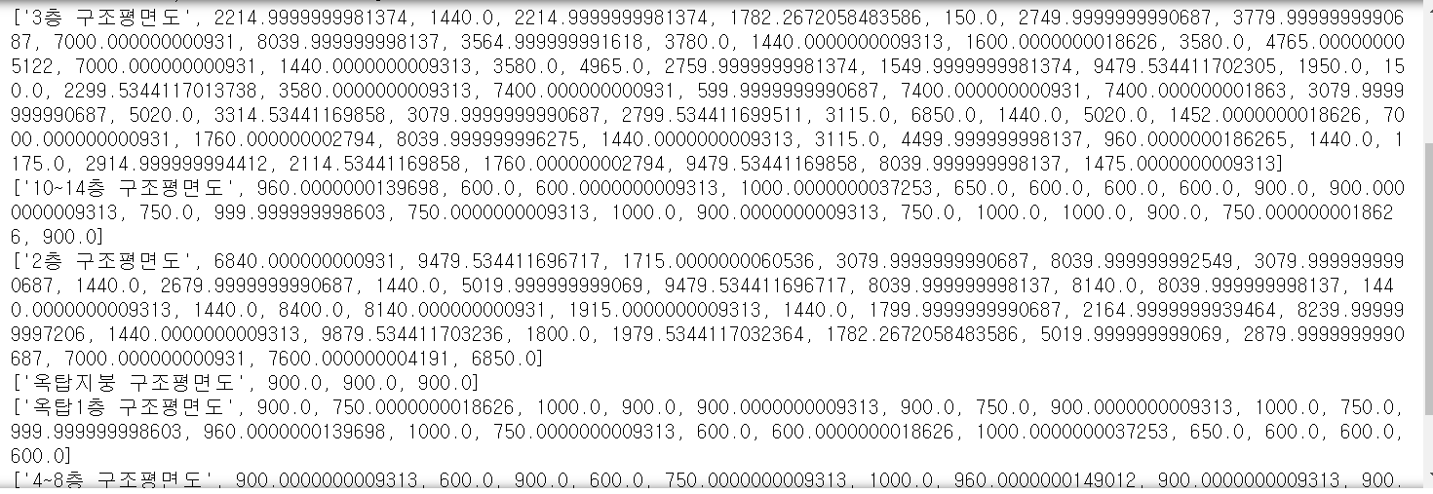
2-1.
하나의 Line Entity를 공유하는 이상의 부호구간 분할을 위한
선 검출
각 부호별로 최근접한 Line Entity의 길이정보

Slide 9


2-1.
하나의 Line Entity를 공유하는 이상의 부호구간 분할을 위한
선 검출
공유되는 Line Entity의 분할 기준이 되는 선검출에 성공했다면, 다음과 같이 값이 나눠진다.

Slide 10
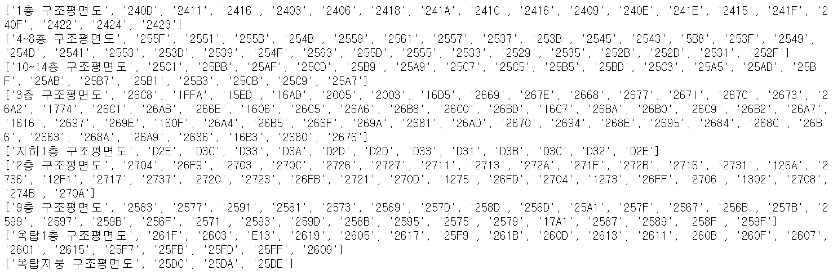
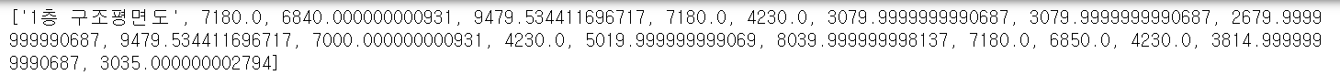
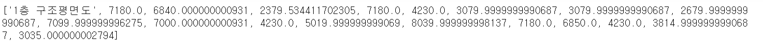
2-1.
하나의 Line Entity를 공유하는 이상의 부호구간 분할을 위한
선 검출
구조평면도 내부에서 공유되던 Line Entity의 길이정보가 분배가 되었다. 그러나, 어느 부호에 해당하는 값인
지, 아직 매칭이 안되어있다.

